Slide 1
3. selección de características
Fecha:

Slide 2
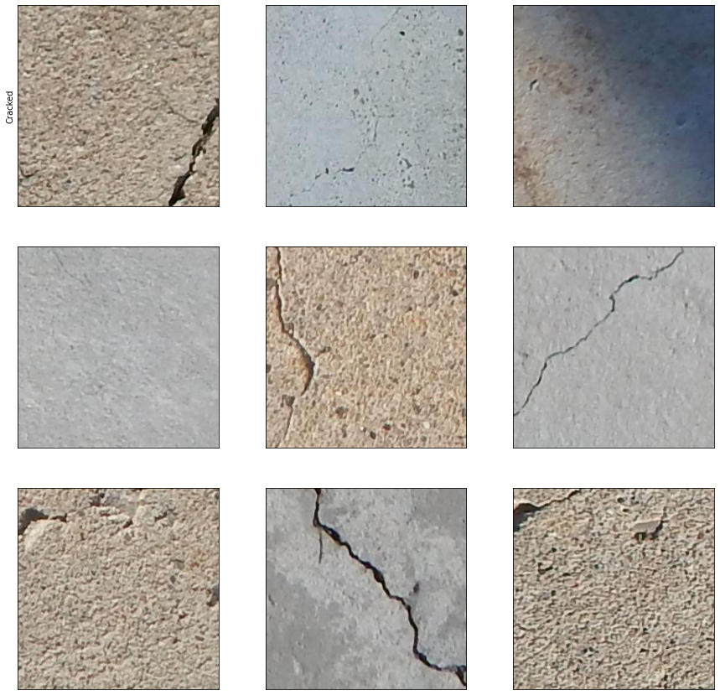
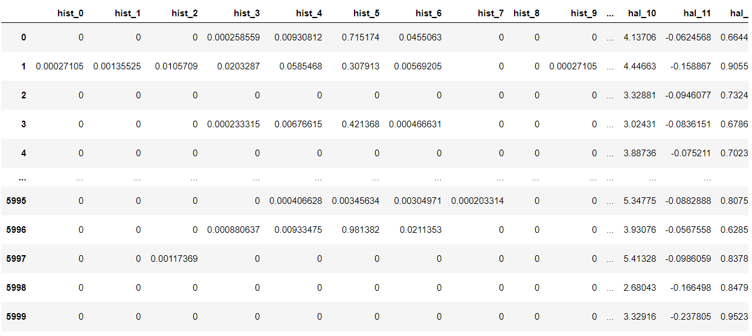
¿para qué hacer una selección de atributos?
Supongamos que tenemos que transformar un conjunto de 4000 imágenes PNG (64x64x3) a formato de tabla, esto se hace mediante la extracción de descriptores globales de una imagen.

Slide 3
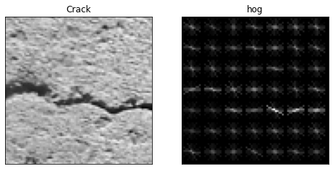
¿para qué hacer una selección de atributos?
Algunos descriptores globales pueden ser: el histograma de color (512 columnas), textura haralick (13 columnas) y momentos Hu (7 columnas). ¡Esto nos da 532 columnas de características!. Dado que tenemos demasiadas características es probable que muchas de estas sean irrelevantes para clasificar la imagen (variables dummy). Una regla empírica es reducir el número de atributos a máximo el número de instancias entre 5:
# atributos = #instancias/5

Slide 4
feature engineering
Recordemos que queremos las mejores características.Necesitamos reducir la dimensionalidad para eliminar ruido y mejorar el modelo en términos de simplicidad.
Existen varias técnicas para disminuir las características:
Análisis de correlación
Análisis de componentes principales
Selección de características

Slide 5
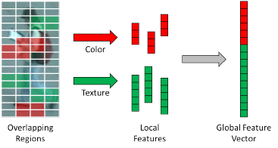
rasgos locales y globales de imágenes
Existen dos formas de extraer rasgos de una imagen: de forma local, que nos da información detallada de la imagen o de forma global que nos da información general de la imagen.

Slide 6
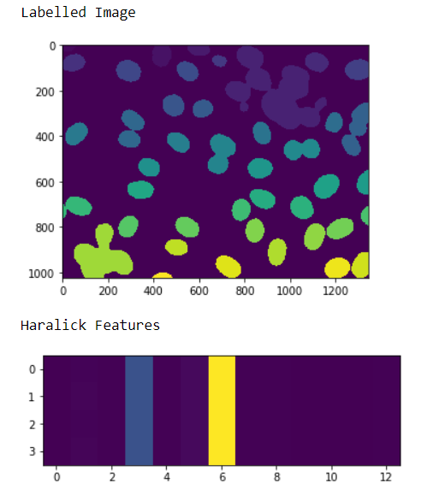
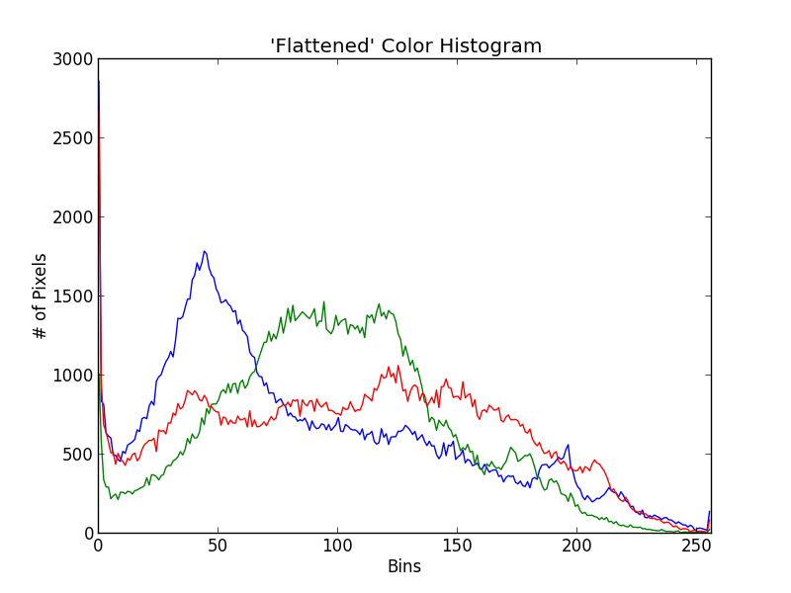
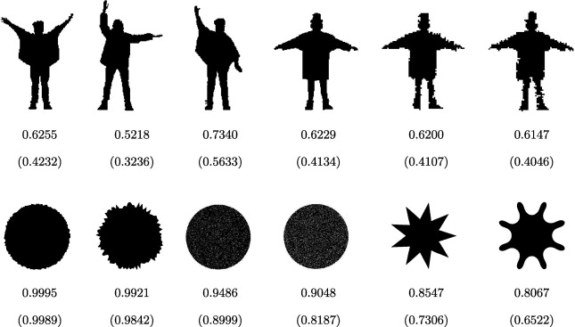
algunos ejemplos de rasgos
Histograma de color
Textura Haralick
Momentos Hu

Slide 7
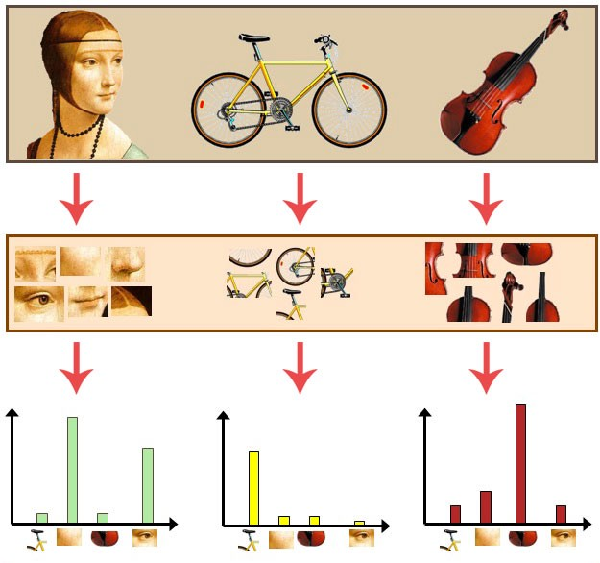

algunos ejemplos de rasgos
Histograma de gradientes orientados
SIFT ó keypoints
Bag of visual words

Slide 8
ejercicio: 4.2 Descriptores_globales_imagenes_EuroSAT.ipynb
Requisitos: haber realizado la tarea 4 (Tarea_4) ya que aquí se descarga y ordena la base de datos de imágenes.
Abre el notebook y completa las líneas faltantes.

Slide 9
3.1 análisis de correlación

Slide 10
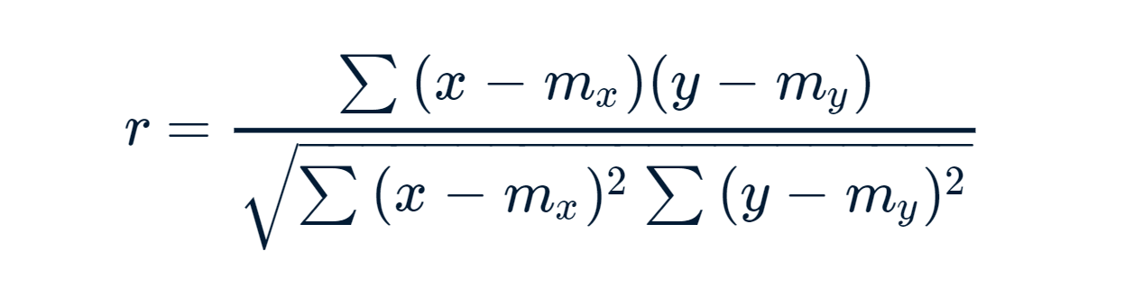
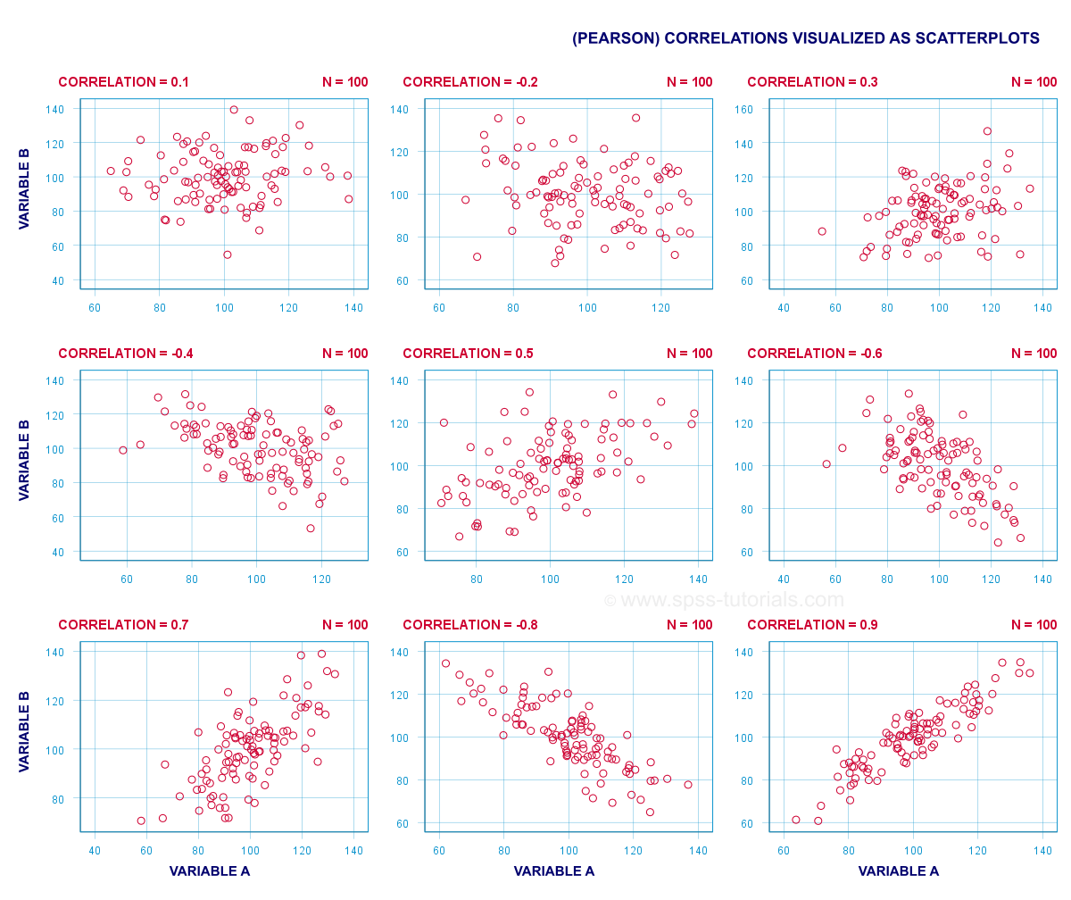
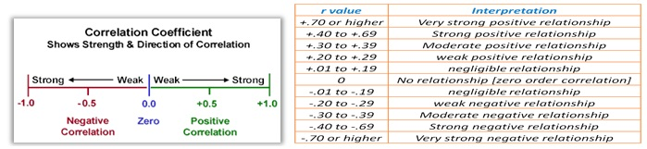
coeficiente de pearson
El coeficiente de Pearson nos indica que tan parecida es una variable a otra (x a y). Si la correlación es positiva y mayor a 0.9,¿Vale la pena conservar esa variable?

Slide 11
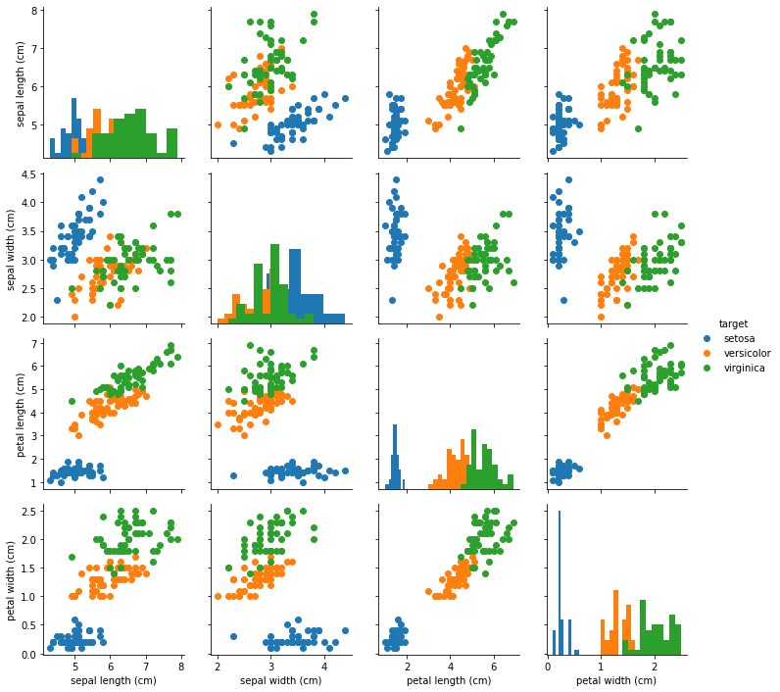
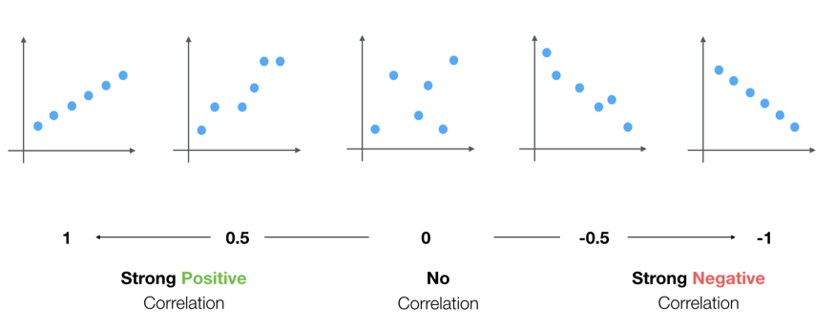
análisis de correlación
Retomemos el ejemplo del dataset de IRIS. ¿Hay variables con alta correlación?

Slide 12
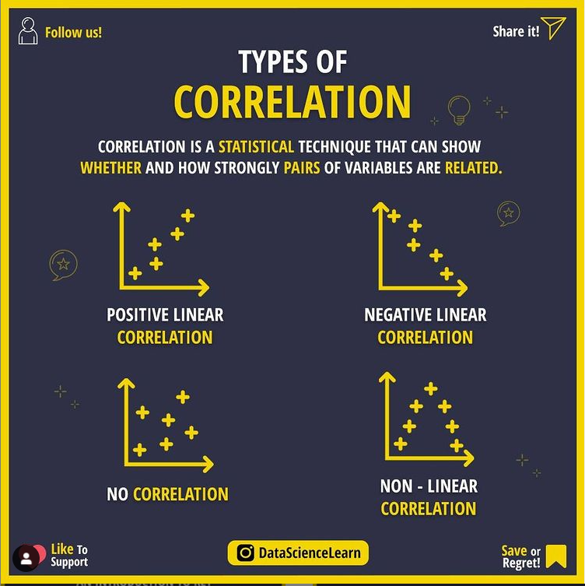

Slide 13
ejercicio: 4.3 Eliminacion_correlacion_EuroSAT.ipynb
Abre el notebook y completa las líneas faltantes.

Slide 14
3.2 análisis de componentes principales (pca)

Slide 15
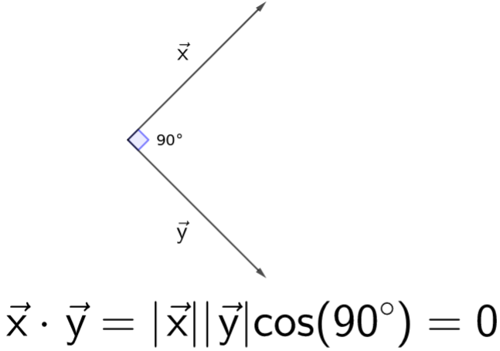
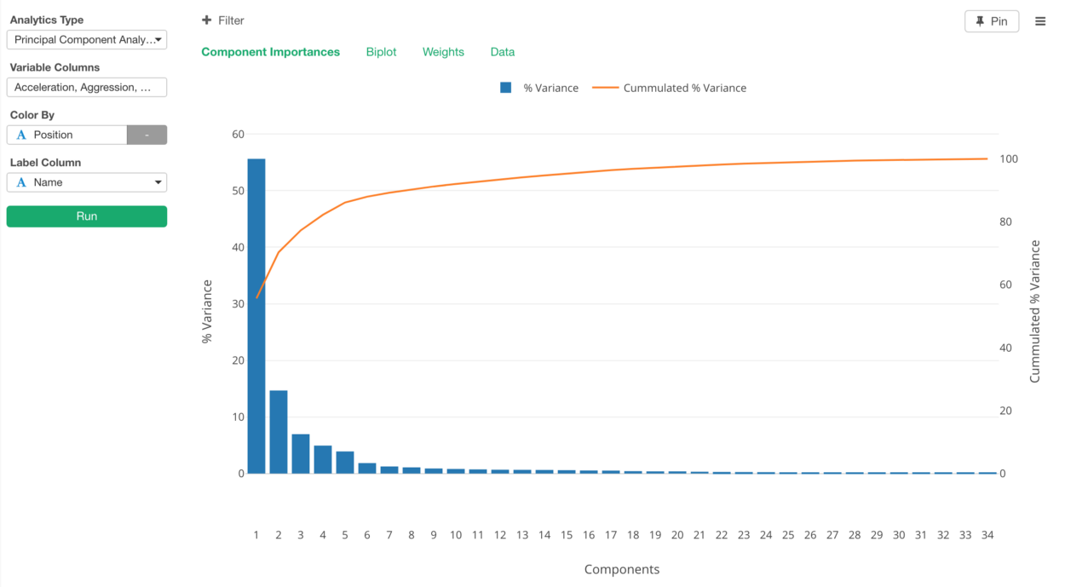
vectores ortonormales
Son vectores linealmente independientes, es decir, no están correlacionadas entre sí.
Para hacer una análisis de componentes principales se eligen los k vectores que tienen mayor poder de decisión en la variable predictiva (mayor varianza)

Slide 16
¿cómo se obtienen los eigenvectores?
Se obtiene matriz de covarianza a partir del dataset.
A partir de la matriz de covarianza se calculan los eigenvalores (alphas) y con ello las componentes principales (eigenvectores).
Se aplica una rotación para normalizar los los eigenvectores (variación del máximo).
Nos quedamos con las k componentes principales que nos den una varianza acumulada de la menos el 0.95. Es decir, que expliquen al menos el 95% de las predicciones.

Slide 17
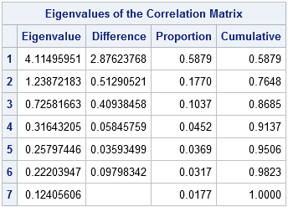
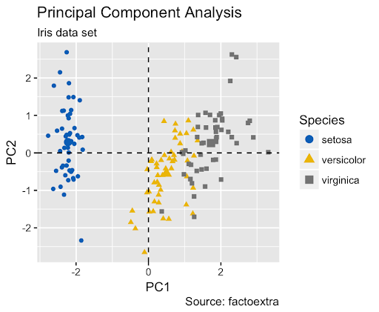
análisis de componentes principales
Recordemos que esta técnica crea nuevas características que no tienen un sentido físico. Por lo que muchas veces se opta por otras técnicas que si tienen explicabilidad.

Slide 18
ejercicio: 4.4 PCA_EuroSAT.ipynb
Abre el notebook y completa las líneas faltantes.

Slide 19
3.3 selección de características

Slide 20
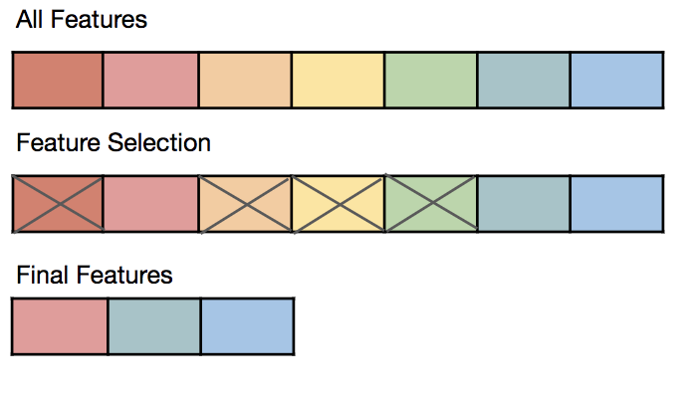
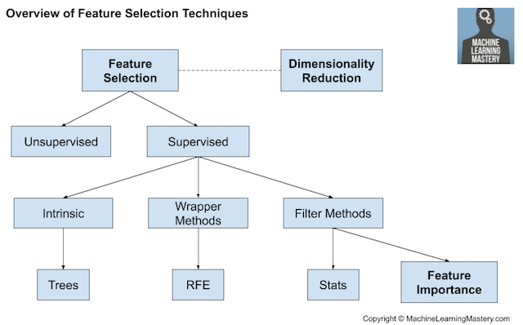
selección de características
Esta técnica es la más preferible ya que solo seleccionamos las k características más fuertes.
Se basa en la razón de Occam (entre más simple mejor!).
Existen varias formas de hacer la selección de características, nos enfocaremos en los tipo filtros.

Slide 21
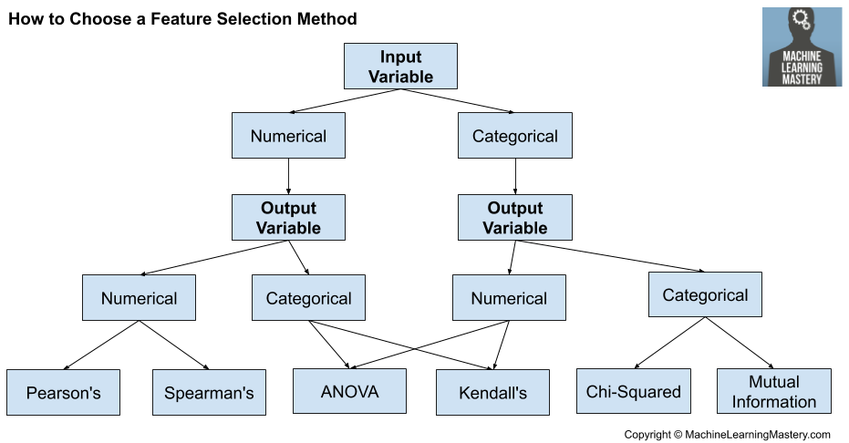

Slide 22
¿cómo selecciono mis características? (filtros)
El problema de selección de características es considerado como un problema de búsqueda, donde cada subconjunto de características es una posible solución.
Recordemos la eliminación de variables por el coeficiente de correlación de pearson. En este caso, se hace un análisis de cada variable con respecto a la predicción (y). Ya que si se obtiene un coeficiente de pearson>0.95, esta variable tiene mucho poder explicativo sobre la predicción.

Slide 23
ejercicio: 4.5 Seleccion_de_caracteristicas_EUROSAT.ipynb
Abre el notebook y completa las líneas faltantes.

